Slide 1
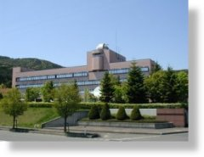
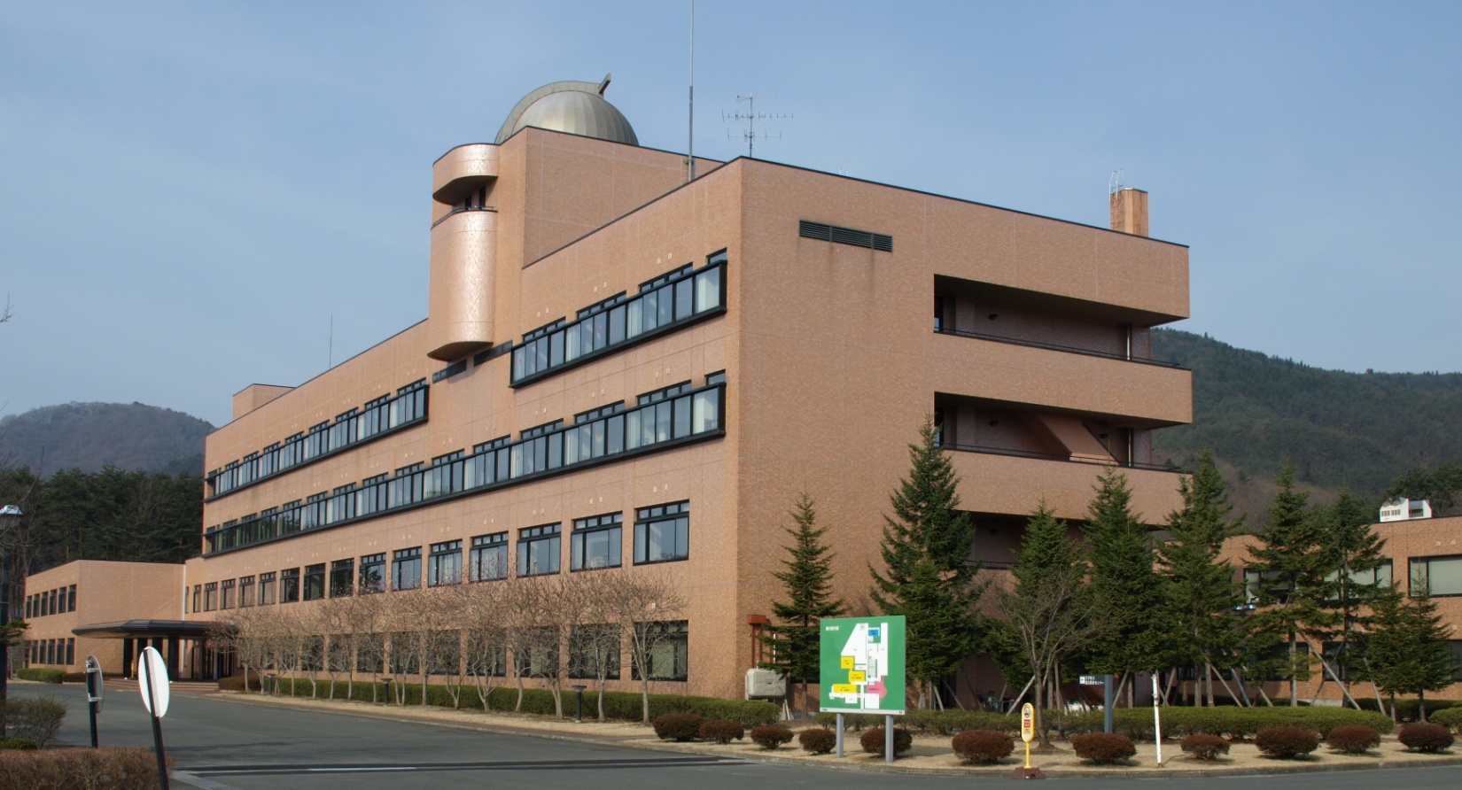
「岩手の教育」を実現するため、
教員の指導力向上を図る研修・支援・研究を推進する

Slide 2
業務
研修
本県における教育上の課題の解決のために、教職員の研修を積極的、効率的に推進し、教職員の資質の向上とその指導力の一層の充実を図ります
支援
幼児児童生徒、保護者並びに教職員等に対して学校生活や発達に関する教育相談を行います
教育情報・資料の提供や研究成果の普及などを行います
研究
本県教育における重要な諸問題を調査・研究し、有効な解決方策を明らかにし、研修や支援に活かします

Slide 3
沿革
昭和23年04月01日 | 岩手県教育研究所を盛岡市に設置
昭和32年07月30日 | 岩手県立教育研究所に名称を変更
昭和32年08月01日 | 岩手県立教員研修所を二戸市に設置
昭和37年07月01日 | 岩手県立理科教育センターを盛岡市に設置
昭和41年04月01日 | 岩手県立教育センターを設置
昭和50年04月01日 | 高等学校における情報処理教育推進のため、岩手県立教育センター分館を盛岡市に設置
昭和63年04月01日 | 岩手県立総合教育センターを花巻市の現在地に設置
平成19年01月09日 | 第50回岩手県教育研究発表会開催

Slide 4
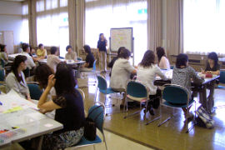
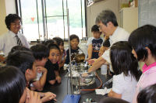
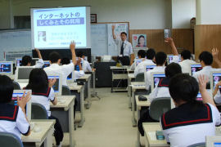
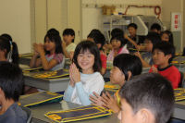
教育センターを利用して下さい
県内の出前授業・研修の様子
センターでの小学生向けの授業の様子
年に一度のセンター公開の様子

Slide 5
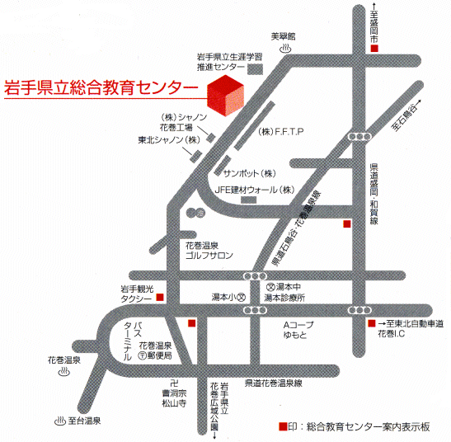
アクセス
花巻空港駅から
約７．５ｋｍ
花巻ＩＣから
約６ｋｍ

